Slide 1
План
мероприятий
на летний период для старшеклассников

Slide 2
НАПРАВЛЕНИЯ РАБОТЫ ФИЛИАЛА
туризм
краеведение
экология

Slide 3
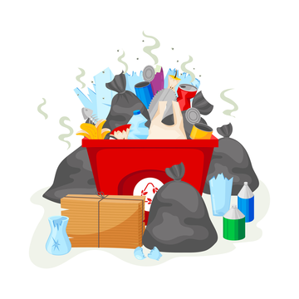
экологический
июнь
09
16
23
мастер-класс по экодизайну и флористике
Экскурсия в Уголке Живой природы
Интерактивная игра "Умный кошелек"
15:00
15:00
15:00
Step plan 01
Step plan 02

Slide 4
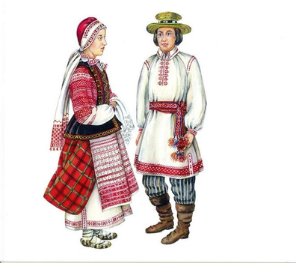
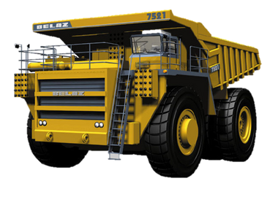
краеведческий
июль
07
14
28
Интерактивная игра "Это мой город"
Викторина "Жодино - это наш город"
Интерактивная игра "Бабушкин сундук"
11:00
11:00
11:00
Step plan 01
Step plan 02

Slide 5
туристический
август
05
12
19
Мастер-класс по скалолазанию
Мастер-класс по ориентированию
Практикум "В здоровом теле - здоровый дух"
11:00
11:00
11:00
Step plan 01
Step plan 02

